Slide 1

Игра: Найди животных
Выполнила: Лосюк Ирина
116-к

Slide 2

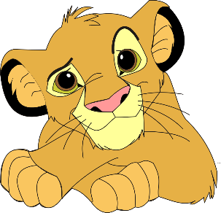

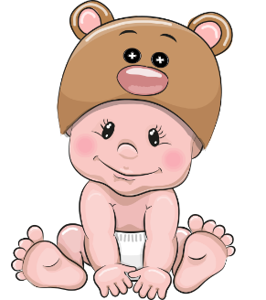
Правила Игры:
Вам предоставлено 8 скрытых картинок, с помощью своей интуиции, постарайтесь найти указаные позиции щёлкнув на картинку с номером, для закрепления результата нажмите на кнопку рядом
Животные
Цветы
Люди

Slide 3





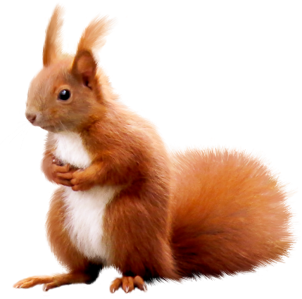











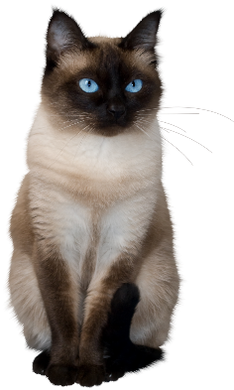
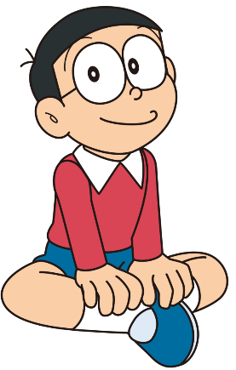
Найди животных

Slide 4


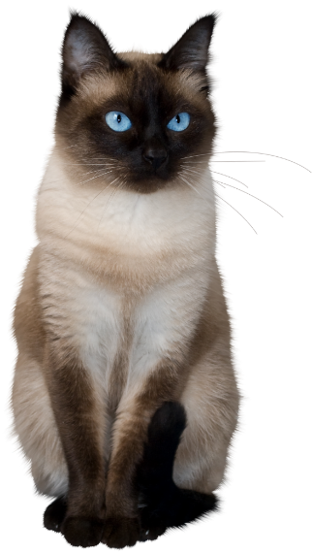

Вы справились !

Slide 5


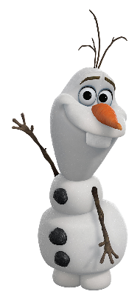








Игра №2: Найди цветы

Slide 6





Вы справились !

Slide 7




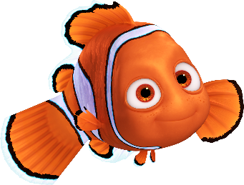



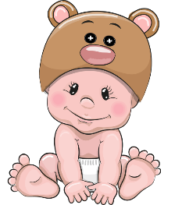

Игра №3: Найди людей

Slide 8





Вы справились!

Slide 9
Ссылки на источники:
https://www.pngegg.com/ru/png-bhbjp/download

